Slide 1
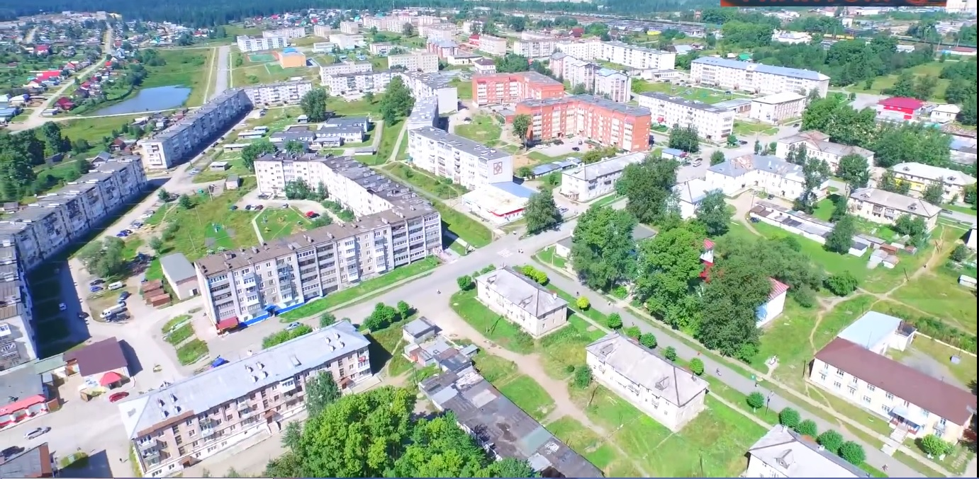
Меры государственной поддержки на отдых и оздоровление детей
в Пермском крае
2025 год

Slide 2
Меры государственной поддержки на отдых и оздоровление детей
Лагерь с дневным пребыванием (7-15 лет включительно) (площадка)
Компенсация
(7-17 лет включительно)
Сертификат
(7-17 лет включительно)
бесплатные путевки: для детей, проживающих в многодетных семьях, признанных в установленном порядке нуждающимися в предоставлении мер социальной и (или) государственной поддержки с коэффициентом кратности СДД семьи к ВПМ равным 1; для детей, состоящих в КДН и ЗП как находящиеся в социально опасном положении, проживающих в семьях, признанных в установленном порядке нуждающимися в предоставлении мер социальной и (или) государственной поддержки с коэффициентом кратности СДД семьи к ВПМ равным 1; дети-инвалиды
- льготные путевки: для детей, проживающих в семьях, признанных в установленном порядке нуждающимися в предоставлении мер социальной и (или) государственной поддержки с коэффициентом кратности СДД семьи к ВПМ равным 1; детей, состоящих на учете в комиссиях по делам несовершеннолетних и защите их прав как находящиеся в социально опасном положении ;
- за родительский взнос- все остальные дети
- за полную стоимость- иногородние дети
в лагерях, расположенных на территории Пермского края и РФ, включенных в реестр организаций отдыха детей и их оздоровления:
- загородный лагерь отдыха и оздоровления детей
(21 день)
- детский оздоровительный лагерь санаторного типа
(24 дня)
- детский специализированный (профильный) лагерь
(14 дней)
детский лагерь палаточного типа
(7 дней)
Родители могут выбрать только одну из представленных мер и воспользоваться ей 1 раз в год!

Slide 3
Меры государственной поддержки на отдых и оздоровление детей
с 2025 года! Лагерь труда и отдыха (14-15 лет) (площадка)
Родительский взнос не берется
Продолжительность работы лагеря не менее 14 дней
Родители могут выбрать только одну из представленных мер и
воспользоваться ей 1 раз в год!

Slide 4
Если родители планируют оздоровить детей несколько раз в году, они имеют возможность:
Приобрести путевку, воспользовавшись мерой государственной поддержки
(не более 1 раза)
Приобрести путевку
за полную стоимость
ВАЖНО! Один ребенок может не более одного раза в год воспользоваться одной из форм государственной поддержки организации и обеспечения отдыха детей и их оздоровления в лагерях с дневным пребыванием детей, ЛТО, загородных лагерях отдыха и оздоровления детей, детских оздоровительных лагерях санаторного типа, детских специализированных (профильных) лагерях, детских лагерях палаточного типа за счет средств субвенции из бюджета Пермского края.

Slide 5
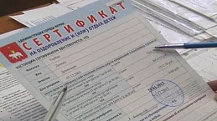
ВИДЫ государственной поддержки
СЕРТИФИКАТ
именной документ, подтверждающий право родителя на государственную поддержку за счет средств бюджета Пермского края в виде частичной оплаты путевки в организации отдыха детей и их оздоровления, расположенной на территории Пермского края, включенной в реестр организаций отдыха детей и их оздоровления, с которой родитель заключил договор на оказание услуги по отдыху детей и их оздоровлению (приобретения путевки).
СЕРТИФИКАТ может быть реализован только в лагерях, расположенных на территории Пермского края, включенных в реестр организаций отдыха детей и их оздоровления:
загородный лагерь отдыха и оздоровления детей (21 день)
детский оздоровительный санаторного типа (24 дня)
детский специализированный (профильный) лагерь (14 дней)
детский лагерь палаточного типа (7 дней)
(заявление подается в период с 01 февраля по 31 октября текущего года)
РЕЕСТР организаций отдыха детей и их оздоровления
(сайт Пермские каникулы)
Определиться с формой оздоровления и отдыха ребенка заранее. Сертификат может быть выдан только 1 раз.
Получить сертификат
Управление образование администрации Горнозаводского городского округа Пермского края по адресу: г. Горнозаводск, ул. Гипроцемента, д. 31, тел 4-14-84

Slide 6
ВИДЫ государственной поддержки
Если вы уже купили или планируете купить путевку!
КОМПЕНСАЦИЯ
- предоставление родителям (законным представителям детей, не являющихся детьми-сиротами, детьми, оставшимися без попечения родителей) компенсации части расходов на оплату стоимости путевки
- компенсация не предоставляется для детей, проживающих в семьях со среднемесячным доходом, превышающим трехкратную величину прожиточного минимума на душу населения в Пермском крае
КОМПЕНСАЦИЯ предоставляется на оплату стоимости путевки в лагеря:
загородный лагерь отдыха и оздоровления детей на территории РФ (21 день)
детский оздоровительный лагерь санаторного типа на территории РФ (24 дня)
детский специализированный (профильный) лагерь на территории Пермского края (14 дней)
детский лагерь палаточного типа (7 дней)
Заявление подается в период с 01 февраля по 15 ноября текущего года

Slide 7
ПОРЯДОК получения государственной поддержки
При наличии у семьи статуса
нуждающейся в получении мер поддержки (за исключением получения господдержки для ребенка-инвалида, ребенка в СОП)
При отсутствии у семьи статуса
нуждающейся в получении мер поддержки
Заявление на получение государственной поддержки
МФЦ
Уполномоченный орган
Заявители
Родители, совместно проживающие с ребенком
Законные представители детей, не являющихся детьми-
сиротами и детьми, оставшимися без попечения родителей
(по приказу органа опеки или доверенности от родителя)
Для заполнения заявления:
Паспорт и СНИЛС родителя, заявителя
Свидетельство о рождении, СНИЛС, паспорт (при наличии)
свидетельство о регистрации по месту жительства ребенка
Справка о нуждаемости, о многодетности семьи
Судебное решение об установлении места жительства
ребенка (при наличии)
Если заявитель не родитель:
Паспорт и СНИЛС родителя
Документ, удостоверяющий полномочия заявителя
(приказ органа опеки, доверенность)
Выдача сертификатов, компенсаций с февраля 2025 года
Заявление на установление семье статуса нуждающейся
в получении мер социальной поддержки и (или) государственной поддержки на отдых и оздоровление детей
МФЦ
Для заполнения заявления:
Паспорт и СНИЛС, ИНН работодателя заявителя и супруга
(сотрудникам МВД, военнослужащим – справка о заработной
плате за 2024-2025 годы)
Свидетельство о браке
Справка о рождении, СНИЛС, паспорт (при наличии) ребенка
(на всех детей)
Справка об обучении на очном отделении в ОУ СПО или ВУЗе
и размере стипендии (для детей до 23 лет)
Учитываются: Не учитываются:
Все доходы Имущество
Средства на счетах в банках Жилая площадь
Периоды отсутствия дохода

Slide 8
Государственная поддержка отдыха и оздоровления детей
Размер государственной поддержки и категории получателей
100% *дети из многодетных семей, признанных нуждающимися в предоставлении мер социальной поддержки и (или) государственной поддержки отдыха детей и их оздоровления
*дети, находящиеся в СОП, из семей, признанных нуждающимися в предоставлении мер социальной поддержки и (или) государственной поддержки отдыха детей и их оздоровления
*дети-инвалиды
* дети из семей, признанных нуждающимися в предоставлении мер социальной поддержки и (или) государственной поддержки отдыха детей и их оздоровления с коэффициентом кратности СДД семьи к ВПМ равным 1, где один из родителей проходит военную службу (с 2025 года)
* дети из семей, где один из родителей- участник СВО погиб (с 2025 года)
80% * дети из семей, признанных нуждающимися в получении мер социальной поддержки и (или) государственной поддержки отдыха детей и их оздоровления с коэффициентом 1
*дети, находящиеся в СОП
70% *дети из семей с доходом от 1 до 2-х величин прожиточного минимума, признанных нуждающимися в получении мер социальной поддержки и (или) государственной поддержки отдыха детей и их оздоровления с коэффициентом 2, в том числе многодетных с коэффициентом 1,1
30% *дети из семей с доходом от 2-х до 3-х величин прожиточного минимума, признанных нуждающимися в получении мер социальной поддержки и (или) государственной поддержки отдыха детей и их оздоровления с коэффициентом 3

Slide 9
Размеры государственной поддержки в санаторные (24 дня), оздоровительные (21 день),
профильные (14 дней), палаточного типа (7 дней) лагеря Пермского края (для сертификатов) и лагеря на территории РФ (для компенсации)
Категория | размер гос. поддержки (24 дня)- санаторного типа | размер гос. поддержки (21 день)- оздоровительный лагерь | размер гос. поддержки (14 дней)- профильный лагерь | размер гос. поддержки (7 дней)- палаточного типа
для детей, проживающих в многодетных семьях, признанных в установленном порядке нуждающимися в предоставлении мер социальной и (или) государственной поддержки с коэффициентом кратности СДД семьи к ВПМ равным 1 | 100% или 37819,20 рублей | 100% или 27536,46 рублей | 100% или 20193,32 рублей | 100% или 7546,98 рублей
для детей, состоящих в КДН и ЗП как находящиеся в социально опасном положении, проживающих в семьях, признанных в установленном порядке нуждающимися в предоставлении мер социальной и (или) государственной поддержки с коэффициентом кратности СДД семьи к ВПМ равным 1 (14217) | 100% или 37819,20 рублей | 100% или 27536,46 рублей | 100% или 20193,32 рублей | 100% или 7546,98 рублей
дети инвалиды | 100% или 37819,20 рублей | 100% или 27536,46 рублей | 100% или 20193,32 рублей | 100% или 7546,98 рублей
дети из семей, признанных нуждающимися в предоставлении мер социальной поддержки и (или) государственной поддержки отдыха детей и их оздоровления с коэффициентом кратности СДД семьи к ВПМ равным 1 , где один из родителей проходит военную службу | 100% или 37819,20 рублей | 100% или 27536,46 рублей | 100% или 20193,32 рублей | 100% или 7546,98 рублей
дети из семей, где один из родителей- участник СВО погиб | 100% или 37819,20 рублей | 100% или 27536,46 рублей | 100% или 20193,32 рублей | 100% или 7546,98 рублей
для детей, проживающих в семьях, признанных в установленном порядке нуждающимися в предоставлении мер социальной и (или) государственной поддержки с коэффициентом кратности СДД семьи к ВПМ равным 1 | 80% или 30255,36 рублей | 80% или 22029,17 рублей | 80% или 16154,66 рублей | 80% или 6037,58 рублей
дети, состоящих на учете в комиссиях по делам несовершеннолетних и защите их прав как находящихся в социально опасном положении | 80% или 30255,36 рублей | 80% или 22029,17 рублей | 80% или 16154,66 рублей | 80% или 6037,58 рублей
для детей, проживающих в многодетных семьях, признанных в установленном порядке нуждающимися в предоставлении государственной поддержки, с коэффициентом кратности СДД семьи к ВПМ равным 1,1 | 70% или 26473,44 рубля | 70% или 19275,52 рубля | 70% или 14135,32 рублей | 70% или 14135,32 рублей
для детей, проживающих в семьях, признанных в установленном порядке нуждающимися в предоставлении государственной поддержки, с коэффициентом кратности СДД семьи к ВПМ равным 2 | 70% или 26473,44 рубля | 70% или 19275,52 рубля | 70% или 14135,32 рублей | 70% или 5282,89 рублей
для детей, проживающих в семьях, признанных в установленном порядке нуждающимися в предоставлении государственной поддержки, с коэффициентом кратности СДД семьи к ВПМ равным 3 | 30% или 11345,76 рублей | 30% или 8260,94 рублей | 30% или 6058,00 рублей | 30% или 2264,09 рублей
остальным | - | - | - | -

Slide 10
Размеры государственной поддержки в санаторные (24 дня), оздоровительные (21 день),
профильные (14 дней), ьпалаточного типа (7 дней) лагеря Пермского края (для сертификатов) и лагеря на территории РФ (для компенсации)
По-старому | По-новому | Размер гос. поддержки по сертификатам (21 день) | Размер гос. поддержки по сертификатам (14 дней) | Размер гос. поддержки по сертификатам (24 дня)
Для детей из малоимущих семей | для детей, проживающих в семьях, признанных в установленном порядке нуждающимися в предоставлении мер социальной и (или) государственной поддержки с коэффициентом кратности СДД семьи к ВПМ равным 1 (до 14217) | 80% или 20 430,31 рубль | 80% или 14 982,13 рублей | 80% или 28 059,46 рублей
Дети, состоящие на учете в комиссии по делам несовершеннолетних и защите их прав как находящиеся в социально опасном положении | дети, состоящих на учете в комиссиях по делам несовершеннолетних и защите их прав как находящихся в социально опасном положении | 80% или 20 430,31 рубль | 80% или 14 982,13 рублей | 80% или 28 059,46 рублей

Slide 11
Размеры государственной поддержки в санаторные (24 дня), оздоровительные (21 день),
профильные (14 дней) лагеря Пермского края (для сертификатов)
и лагеря на территории РФ (для компенсации)
По-старому | По-новому | Размер гос. поддержки по сертификатам (21 день) | Размер гос. поддержки по сертификатам (14 дней) | Размер гос. поддержки по сертификатам (24 дня)
Для детей, проживающих в семьях со среднемесячным доходом не выше двукратной величины (включительно) прожиточного минимума на душу населения в Пермском крае | для детей, проживающих в многодетных семьях, признанных в установленном порядке нуждающимися в предоставлении государственной поддержки, с коэффициентом кратности СДД семьи к ВПМ равным 1,1 (15638,70) | 70% или 17 876,52 рубля | 70% или 13 109,36 рублей | 70% или 24 552,02 рубля
 | для детей, проживающих в семьях, признанных в установленном порядке нуждающимися в предоставлении государственной поддержки, с коэффициентом кратности СДД семьи к ВПМ равным 2 (28434) | 70% или 17 876,52 рубля | 70% или 13 109,36 рублей | 70% или 24 552,02 рубля

Slide 12
Размеры государственной поддержки в санаторные (24 дня), оздоровительные (21 день),
профильные (14 дней) лагеря Пермского края (для сертификатов)
и лагеря на территории РФ (для компенсации)
По-старому | По-новому | Размер гос. поддержки по сертификатам (21 день) | Размер гос. поддержки по сертификатам (14 дней) | Размер гос. поддержки по сертификатам (24 дня)
Для детей, проживающих в семьях со среднемесячным доходом, превышающим двукратную величину, но не выше трехкратной величины (включительно) прожиточного минимума на душу населения в Пермском крае | для детей, проживающих в семьях, признанных в установленном порядке нуждающимися в предоставлении государственной поддержки, с коэффициентом кратности СДД семьи к ВПМ равным 3 (42651) | 30% или 7 661,37 рублей | 30% или 5 618,30 рублей | 30% или 10 522,30 рублей

Slide 13
КРОМЕ
мер государственной поддержки
ребенок может выбрать форму отдыха, финансируемую за счет средств местного бюджета:
Походы-сплавы
- с питанием
- с родительским взносом
ребенок может выбрать без ограничений:
Разновозрастные отряды (РВО)
без питания
без родительского взноса

